Slide 1
Information über Anschlussmöglichkeiten am Bergischen Berufskolleg für das Schuljahr 2021/22 Stand: November 2020

Slide 2
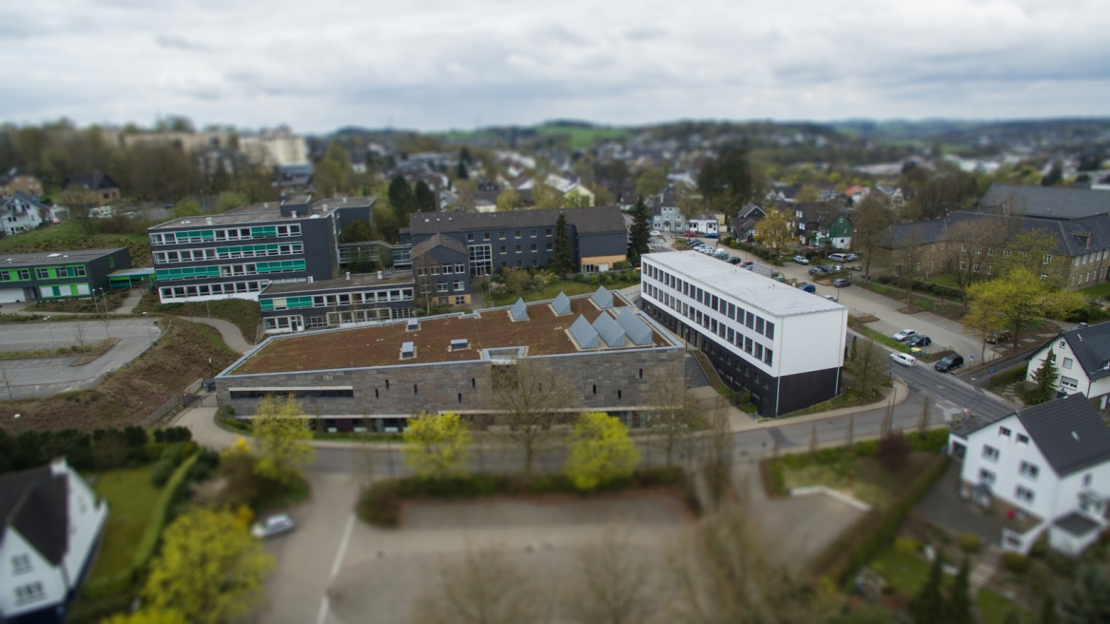
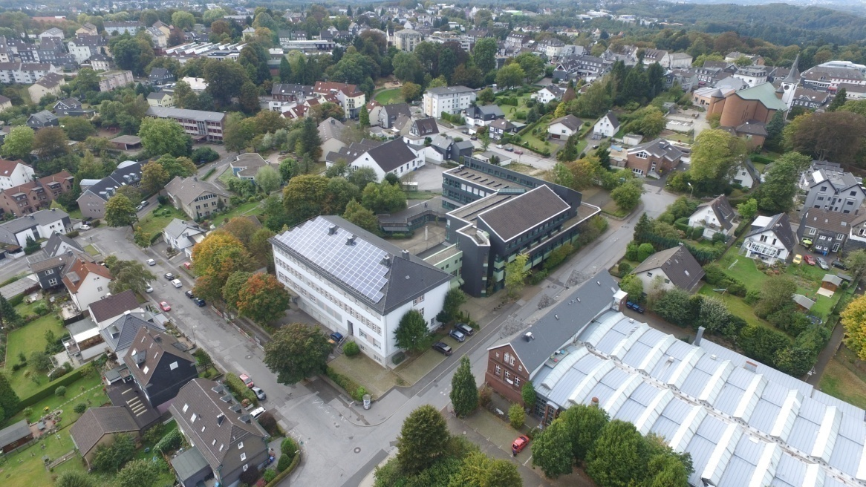
Bildungsangebote am Bergischen Berufskolleg
Bergisches Berufskolleg Bergisches Berufskolleg
Standort Wipperfürth Standort Wermelskirchen Ringstraße 42 Kattwinkelstraße 2

Slide 3
Struktur des Berufskollegs im Allgemeinen

Slide 4
Struktur
APO-BK (seit 1.8.2015)
Anlage A
Berufsausbildung
Anlage B
nach HS 9
Anlage C
nach FOR
Anlage D
mit Qualifikation
Anlage E
nach Berufsausbildung
Agrarwirtschaft und Ernährung/Versorgung
Berufsschule
und
Ausbildungs-vorbereitung
(Ziel: HS 9)
Berufsfach-schule
(Ziel: HS 10 bzw. FOR)
(Höhere) Berufsfach-schule
und
Fachober-schule
(Ziel: FHR)
Berufliches
Gymnasium
und
Fachober-schule
(Ziel: AHR)
Fachschule
Bau- und Holztechnik
Gestaltung
Gesundheit, Erziehung und Soziales
Informatik
Metall- und Elektrotechnik
Naturwissenschaften und Labor-/Verfahrenstechnik
Umwelttechnik
Textiltechnik/Bekleidung
Wirtschaft u. Verwaltung

Slide 5
Struktur
APO-BK (seit 1.8.2015)
Anlage A
Berufsausbildung
Anlage B
nach HS 9
Anlage C
nach FOR
Anlage D
mit Qualifikation
Anlage E
nach Berufsausbildung
Agrarwirtschaft
Berufsschule
und
Ausbildungs-vorbereitung
(Ziel: HS 9)
Berufsfach-schule
(Ziel: HS 10 bzw. FOR)
(Höhere) Berufsfach-schule
und
Fachober-schule
(Ziel: FHR)
Berufliches
Gymnasium
und
Fachober-schule
(Ziel: AHR)
Fachschule
Ernährung/Versorgung
Gesundheit, Erziehung und Soziales
Metalltechnik
Informatik
Wirtschaft u. Verwaltung

Slide 6
Standort Wipperfürth
Struktur
APO-BK (seit 1.8.2015)
Anlage A
Berufsausbildung
Anlage B
nach HS 9
Anlage C
nach FOR
Anlage D
mit Qualifikation
Anlage E
nach Berufsausbildung
Berufsschule
und
Ausbildungs-vorbereitung
(Ziel: HS 9)
AVG
AVS
AVT
AVW
je: 2 Tage Schule
3 Tage Praktikum
Berufsfach-schule
(Ziel: HS 10 bzw. FOR)
(Höhere) Berufsfach-schule
und
Fachober-schule
(Ziel: FHR)
Berufliches
Gymnasium
und
Fachober-schule
(Ziel: AHR)
Fachschule
Gesundheit, Erziehung und Soziales
Metalltechnik
Wirtschaft u. Verwaltung

Slide 7
Standort Wermelskirchen
Struktur
APO-BK (seit 1.8.2015)
Anlage A
Berufsausbildung
Anlage B
nach HS 9
Anlage C
nach FOR
Anlage D
mit Qualifikation
Anlage E
nach Berufsausbildung
Berufsschule
und
Ausbildungs-vorbereitung
(Ziel: HS 9)
AVTE:
2 Tage Schule,
3 Tage Praktikum
AVH:
5 Tage Schule
Blockpraktika
Berufsfach-schule
(Ziel: HS 10 bzw. FOR)
(Höhere) Berufsfach-schule
und
Fachober-schule
(Ziel: FHR)
Berufliches
Gymnasium
und
Fachober-schule
(Ziel: AHR)
Fachschule
Metalltechnik
Ernährung/Versorgung

Slide 8
Ausbildungsvorbereitung
(Gesundheit und Soziales/ Metalltechnik/
Ernährung und Versorgung sowie Wirtschaft und Verwaltung)
Zugang: Berufsschulpflicht § 34 SchulG
Abschluss: ein dem Hauptschulabschluss nach Klasse 9 gleichwertiger Abschluss ist möglich
Berufsbezogene Lernfelder:
in Abhängigkeit vom gewählten Fachbereich
Ziel: Berufstätigkeit oder Berufsorientierung/Besuch einer Berufsfachschule
Ansprechpartner
Standort Wipperfürth: Fr. Maaßen | k.maassen@bbk.schule
Standort Wermelskirchen Hr. Bremer | kh.bremer@bbk.schule
Zurück

Slide 9
Zweijährige Berufsfachschule Staatlich geprüfte/-r Sozialassistent/-in
Perspektiven
So könnte es danach weitergehen…
Übernahme in eine Ausbildung im Praktikumsbetrieb
Besuch der Berufsfachschule zum Erwerb eines höheren Berufsschulabschlusses wie HS 10, FOR, … (s. oben Anlage B, C, D … )
Beginn einer vollzeitschulischen Ausbildung
Zurück

Slide 10
Weitere Informationen können Sie erhalten unter 02267 887950 oder unter 02196 4080 über wipperfuerth@bbk.schule oder wermelskirchen@bbk.schule oder auf www.berufskolleg.schule.

